Slide 1
Обычаи и традиции русского народа
География
9 класс

Slide 2
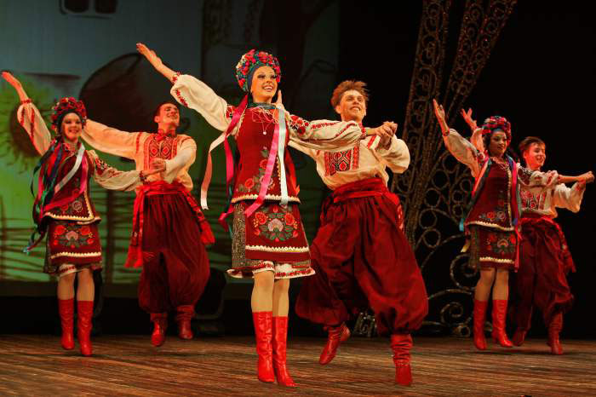
Национальная культура – это национальная память народа, то, что выделяет данный народ в ряду других, хранит человека от обезличивания, позволяет ему ощутить связь времен и поколений, получить духовную поддержку и жизненную опору.

Slide 3
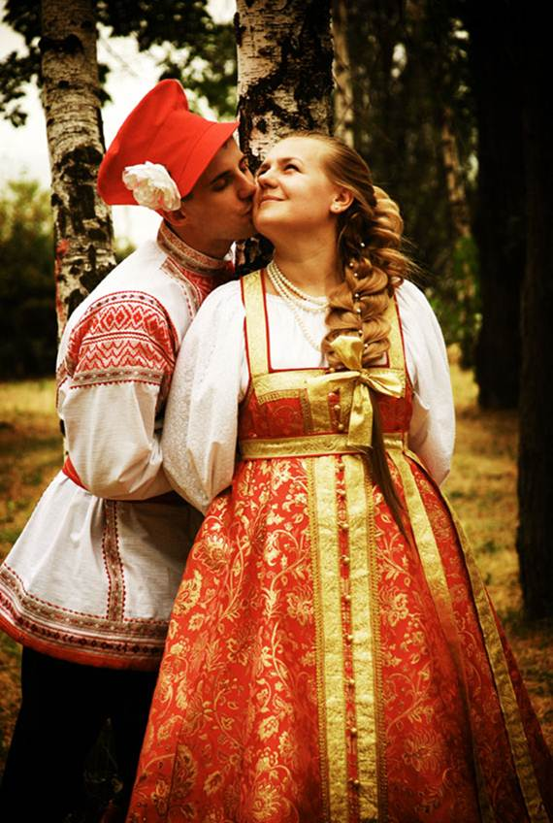
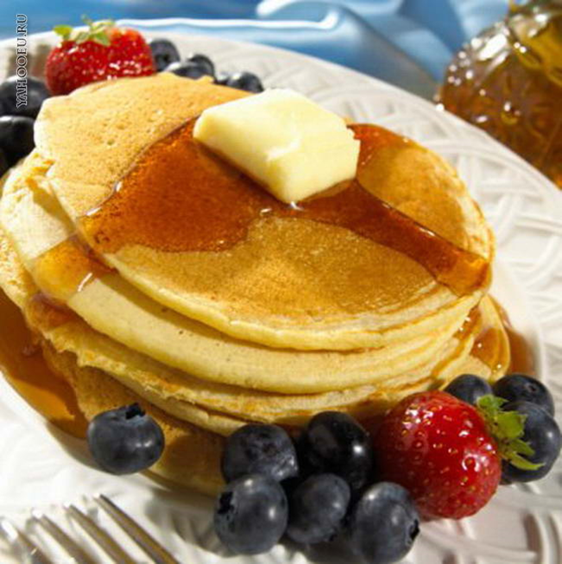
Значительная часть обычаев на масленицу, так или иначе, была связана с темой семейно-брачных отношений: на масленицу чествовали молодоженов, поженившихся в течение прошедшего года.

Slide 4
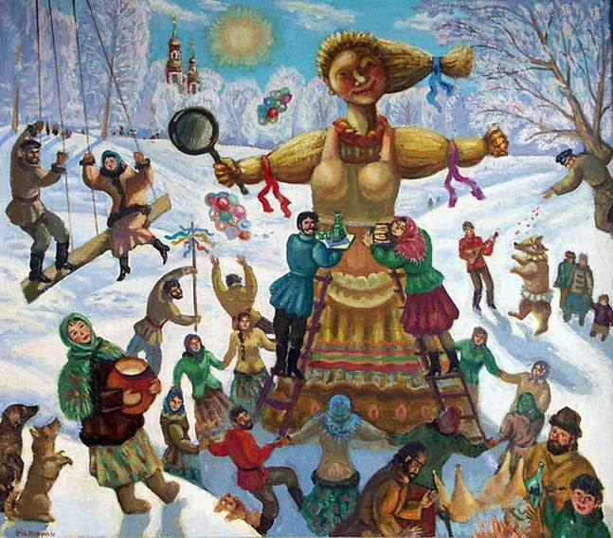
В России к этому дню делали чучело Зимы из соломы или тряпок, наряжали его обычно в женскую одежду, несли через всю деревню, иногда посадив чучело на колесо, воткнутое сверху на шест; выйдя за село, чучело либо топили в проруби, либо сжигали или просто разрывали на части, а оставшуюся солому раскидывали по полю.

Slide 5
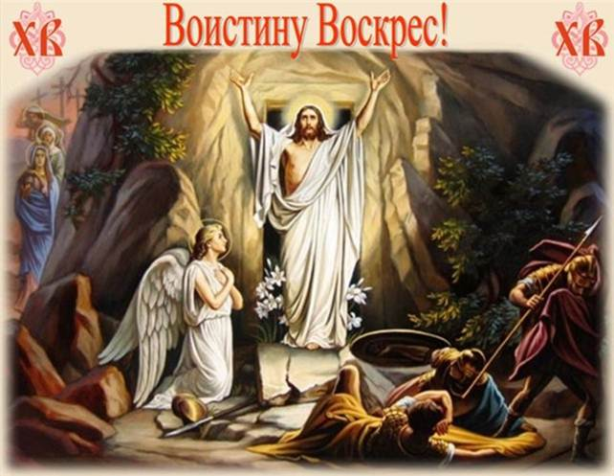
Пасха отмечает воскрешение Иисуса Христа. Это самый важный праздник в христианском календаре.

Slide 6
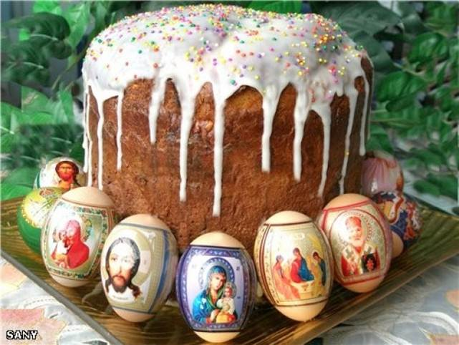
Но самым главным кулинарным шедевром стола всегда был освященный в храме кулич, являющийся как бы домашним Артосом, который является обязательным символом пасхального богослужения.

Slide 7
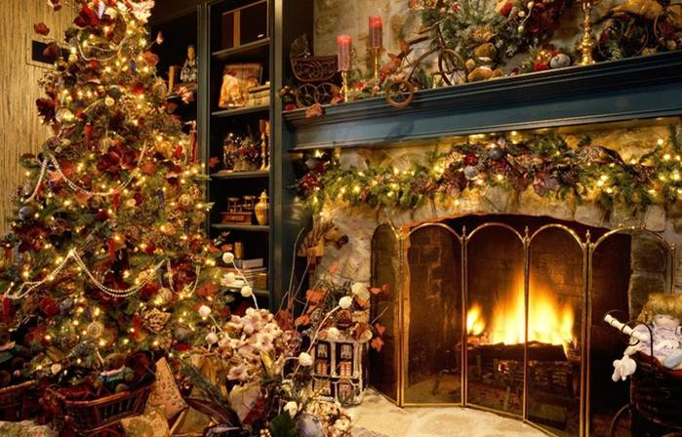
Рождество Христово — это не только светлый праздник православия. Рождество - праздник возвращенный, возрождающийся

Slide 8
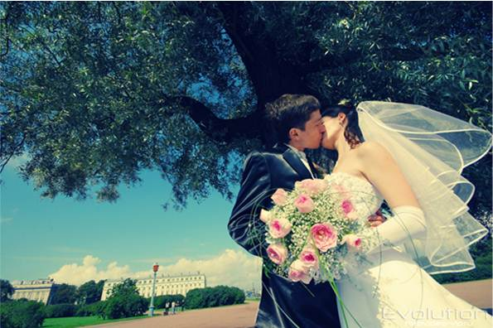
Свадебные традиции и обычаи, особенно в России, имеют исторические корни. С давних времен многие народы чтили и следовали свадебным обычаям и традициям. Поэтому современные свадьбы богаты необычными действами, значения которых многие люди не знают.

